Slide 1
به نام خدا
عناصر درمعماری اسلامی

Slide 2
صحن و حیاط
ایوان
شبستان
رواق
حجره

Slide 3
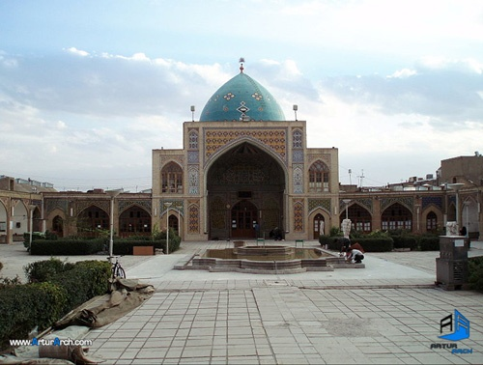
حیاط وصحن
مسجد جامع زنجان

Slide 4
به طور کلی استفاده از حیاط مرکزی در بین النهرین به زمان اوروک بر می گردد که به عنوان یک فرم کلی در احداث قصرها به کار می رفته است. قصر مسلیم در کیش متعلق به پادشاه سومری، یکی از قدیمی ترین نمونه های باقی مانده از حیاط مرکزی است. در قصرهای هخامنشیان نیز از حیاط مرکزی استفاده می شده است.
مساجد، مدارس وکاروانسراها نیزعمدتا دارای صحن یا حیاط مرکزی هستند. صحن، بنا را از سروصدا و فعالیت های روزمره وعادی جدا می کند، علاوه بر این وضوخانه ومحل تطهیر مسلمانان درصحن مساجد ومدارس واستراحت وبارگیری وباربندی مسافران در حیاط کاروانسراها انجام می شد.
راه دسترسی به شبستان ،راه پله ها، اتاق ها و...از صحن می گذشت و دارای دو یا چهار ایوان بود.

Slide 5
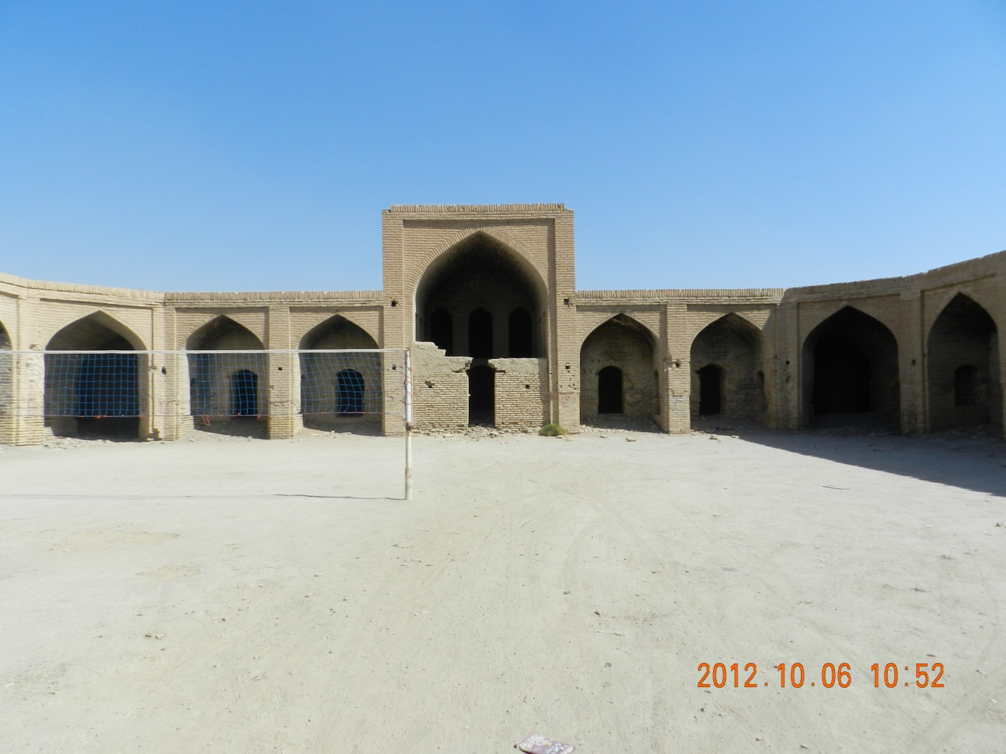
کاروانسرای برسیان

Slide 6
صحن در مساجد اسلامی
یكی از عناصر مهم معماری مساجد اسلامی، صحن و حیاط است كه قبل از اسلام به دلایل گوناگون مورد استفاده بوده در فرهنگ اسلام به عنوان بیانی از احساس مسلمین نسبت به فضا معنا یافته و چه از نظر کاربردی و چه از دید سمبلیک به اوج خود می رسد. به دلیل پیروی از طرح و نقشه اولین مسجد جهان (مسجدالنبی) ، طرح مربع و یا مربع مستطیل دارد و فضایی آزاد و روحانی را برای واردین به مسجد ایجاد می كند.
در واقع شكل و فرم و عناصر تزئینی ابتدا درصحن ها به نمایش در می آیند وهنگام ورود به مسجد بسیاری از عناصر معماری و تزئینات وابسته به معماری یكجا مشاهده می شود.

Slide 7
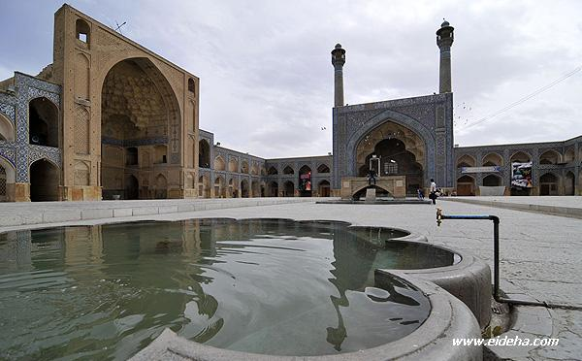
در وسط صحن حیاط، آب مظهر پاكیزگی ونظافت،در حوض بزرگی كه با فضاسازی بنا به صورت دایره و یا مربع و مستطیل و یا هشت گوش متناسب است، متجلی می شود.
معماران محل حوض را در جایی انتخاب می كردند كه تصویر بخش اعظمی از بنا به ویژه ایوانها و طاق نماها در حوض منعكس شود.
حوض علاوه بركاركردی كه برای وضو ساختن دارد، نمادی تزئینی نیز به شمار می رود.

Slide 8
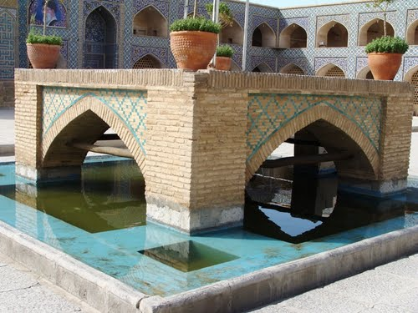
در برخی مناطق همچون مسجد عتیق شیراز، برروی حوض سكو یا تختگاهی ساخته اند كه پایه های آن در حوض است. در بالای این سكو كه به آن خدای خانه گویند ، مؤمنین دور از مردم عادی به تلاوت قرآن مجید می پرداختند.

Slide 9
سیر تحول در صحن مساجد
با توجه به موقعیت الگوی صحن نسبت به زمین مسجد، صحن مساجد را می توان در سه دسته ی زیر خلاصه کرد:
صحن یک طرفه: تحت تاثیر الگوی مسجد پیامبر در بیشتر مساجد اولیه که در قرن اول هجری ساخته شده بودند از قبیل مسجد کوفه و بصره حیاط در یک طرف زمین قرار می گرفت. پیرامون حیاط رواق هایی در یک، دو، سه و یا چهار جبهه می ساختند که علاوه بر جنبه های عملکردی آن تاکیدی بر محصور بودن فضای حیاط بود. رواق ها در جهت قبله عریض شده و شبستان مسجد را به وجود می آوردند.

Slide 10
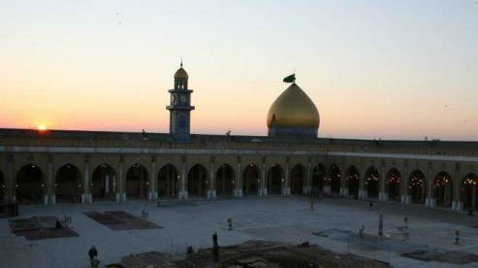
صحن مسجدکوفه

Slide 11
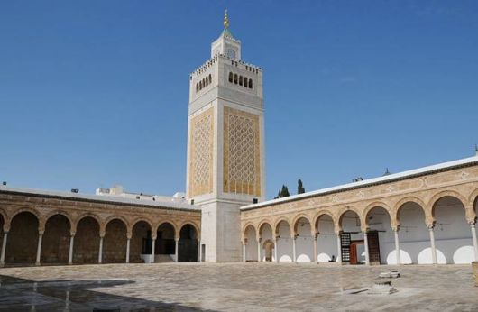
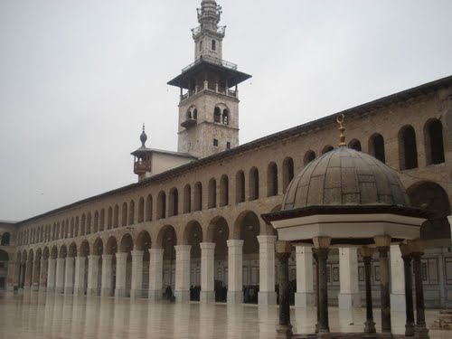
مساجد جامع اولیه از جمله مسجد جامع دمشق، مسجد جامع تونس و مسجد جامع قرطبه به این فرم بودند.
مسجد جامع تونس
مسجد جامع دمشق

Slide 12
در ترکیه ، نفوذ معماری بیزانس از یک طرف و شرایط اقلیمی از طرف دیگر ، استفاده از حیاط در برخی مناطق به خصوص در قسمت آناتولی را محدود کرده است. این مساجد گرچه فاقد صحن اند، ولی فضای بازی که در مقابل مسجد وجود دارد و به آن «زیاده» می گویند، دارای عملکردی اجتماعی – مذهبی همانند صحن مسجد است. اما عنصر مشخص معماری مساجد دوره ی عثمانی در مساجد بزرگی از جمله مسجد سلیمانیه ی استانبول حیاط های کوچک و مستطیل شکلی است که به وسیله یک ردیف رواق دور تا دور محاط شده اند.

Slide 13
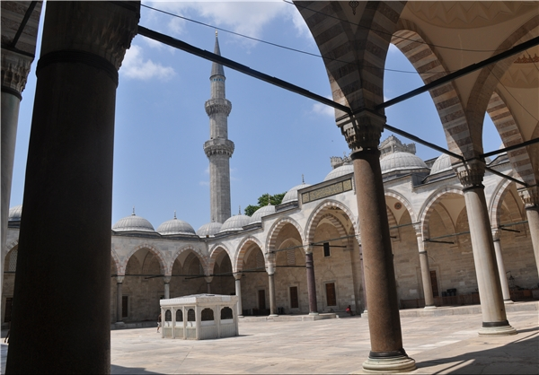
مسجد سلیمانیه ی استانبول

Slide 14
صحن مرکزی: مرکزیت در اسلام نمادی از وحدت وجود است .در بیان وحدت ازطریق مرکزیت، فضاهای پر و خالی مسجد، هر یک به گونه ای به کیفیات فرمی و فضایی مجهز می شوند.
فضای بسته با گنبد و فضای باز یا صحن با قرارگیری در مرکز زمین ،به عنوان یک عنصر نظم دهنده به مسجد عمل کرده و قطبی می شود که فضای اطراف را تحت تاثیر خود قرار می دهد. مسجد ابن طولون در قاهره ، طرح اولیه ی مسجد جامع یزد ومسجد جامع اسریناگار در کشمیر هند دارای چنین حیاط هایی هستند. در هند، صحن غالب مساجد به صورت حیاط مرکزی و دارای ابعاد بسیار بزرگی است.

Slide 15
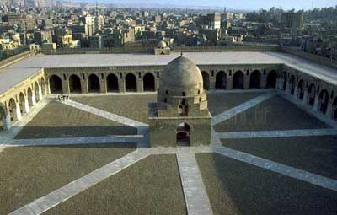
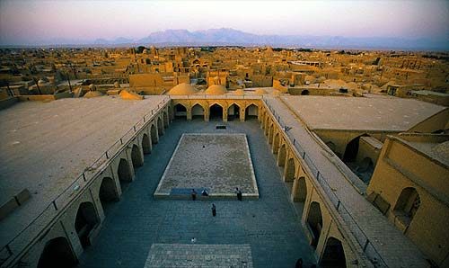
مسجد ابن طولون قاهره
مسجد جامع یزد

Slide 16
صحن مرکزی گسترد: چیزی که باعث تغییری اساسی در کیفیت فضایی حیاط در معماری اسلامی شد، اضافه کردن ایوان به آن بود. ایوان به عنوان فضایی بین داخل و خارج بنا هر دو کیفیت داخل و خارج را دارد اما از نظر بصری و فضایی ارتباط نزدیک تری با فضای باز (حیاط) دارد و به عنوان جزیی از حیاط معنای خود را از آن می گیرد. به عبارت دیگر این فضای باز حیاط است که به سوی فضاهای بسته تداوم و گسترش یافته و به داخل آنها نفوذ کرده است. این گسترش و نفوذ می تواند به وسیله ی ایوان (که برای خواندن نمازهای فرادی، تشکیل حلقه های درس، محل تجمع و مذاکرات و مباحثات دعا و نیایش استفاده می شود.) افزایش یابد.

Slide 17
گسترش حیاط به وسیله ی چهار ایوان در چهار سو، فضای باز بیشتری در رابطه با حیاط مرکزی ایجاد می کند و تاکیدی بر مرکزیت صحن است. ایوانی که در جهت قبله است به وسیله ی عمق و یا ارتفاع بیشتر اهمیت می یابد و در نتیجه به فضای صحن جهتی معنوی می دهد. طرح چهار ایوانه که اصالتاً سبکی ایرانی است و به صورت ایوان هایی نامنظم در تالار و قصرهای اشکانیان از قبیل قصر آشور استفاده می شده است،در دوره ی اسلامی به فرمی قرینه تبدیل شده و بعد از سلجوقیان در ساخت مساجد متداول می شود.
مسجد جامع زواره قدیمی ترین مسجد باقی مانده از این سبک است. این الگو به عنوان فرمی غالب در بسیاری از مساجد مناطق اسلامی به خصوص در ایران، هند و آسیای مرکزی مورد استفاده قرار گرفته است .

Slide 18
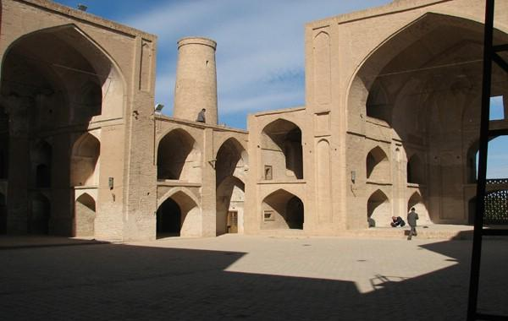
مسجد جامع زواره

Slide 19
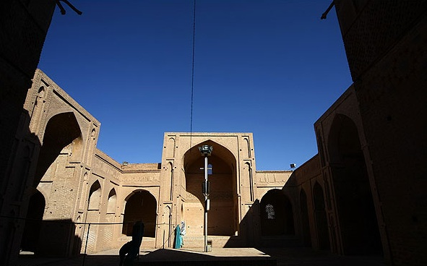

Slide 20
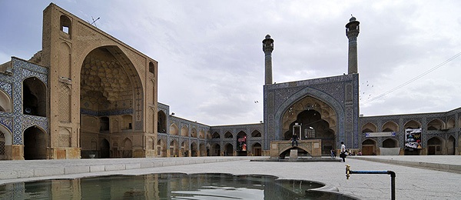
ایوان

Slide 21
سابقة استفاده ازايوان به زمان اشكانيان بازمي گردد.دربناي كاخ اشكاني برای اولين بار ايوان ساخته شد.ايوان ازيك طاق آهنگ (طاق آهنگ اصطلاحاً به معناي پوشش درون می باشد كه معمولاً بصورت نيمه استوانه اي ساخته مي شود.) تشكيل شده است و از سه طرف بسته و به سمت ميانسرا بازمي باشد. و از تابش آفتاب جلوگیری می کنند.

Slide 22
مزاياي ايوان ها :
باعث شكوه وبرجستگي وعظمت بنا مي شود.
به عنوان مركزي براي تزئينات مختلف همانند ايجاد مقرنس هاي گچبري،كاشيكاري، آجركاري، آئينه كاري مورداستفاده قرار مي گيرد.
ايوانها فضاهاي ورودي وخروجي مي باشند که ايجادسايه نموده وازتابش آفتاب جلوگيري مي كند.

Slide 23
وقتی ارسی ها حذف شدند معماران برای جلوگیری از تابش شدید آفتاب و ایجاد سایه در جلوی اتاق و چنددری ها از ایوان ستون دار با ستون های چوبی و تزئینات گچبری استفاده می کردند و سقف آن را با تخته کوبی های ساده اما زیبا آرایش می دادند.
این ایوان ها در ابتدا در سایر جبهه های بنا به کار گرفته شدند و از زمانی که چند دریها در نمای اصلی قرار گرفتند به نمای اصلی انتقال یافتند و با ارتفاعی بلندتر از سایر جبهه ها خود نمایی کردند.

Slide 24
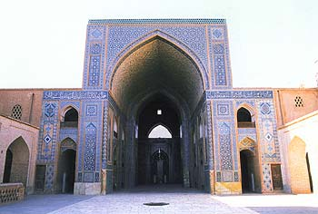
زیباترین و عالی ترین ایوانها در مساجد و بناهای اسلامی ایران مشاهده می شود.
ایوانهای مساجد ایران از نظر ارتفاع و تناسبات فنی و عناصر تزئینی در بین سایر بناها و مساجد اسلامی كشورهای جهان، نمونه و منحصر به فرد هستند. ایوانهای ایرانی اغلب بلند و متناسب با بنا ساخته شده اند. به علاوه وجود طاق نماهای بسیار جالب و متنوع در اطراف ایوانها، آنها را از خشكی و تجرد خارج كرده وحالت موزونی به آنها داده است. این طاق نماها به صورت مربع مستطیل اند و به صورت قالب بندی در بیشتر ایوانها جای گرفته اند.
ایوان جنوبی مسجد جامع یزد

Slide 25
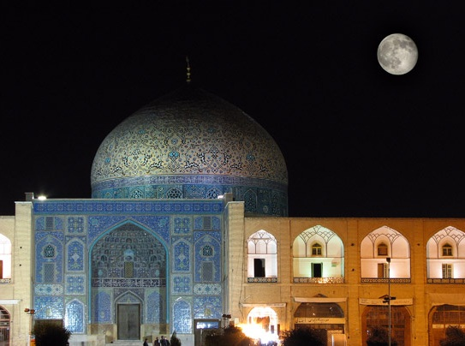
سقف ایوانها كه از نظر شكل و فرم مانند نیمكره و نیم‌گنبد است، با انواع عناصر تزئینی مانند مقرنس، آجركاری، گچ بری، آیینه كاری و نقاشی مزین شده است.
ایوانهای ورودی مسجد جامع یزد، مسجد شیخ لطف الله و مدرسه چهار باغ نمونه هایی از این ایوان ها می باشند.
مسجد شیخ لطف الله

Slide 26
اولین ایوان های اسلامی درجنوب و مقابل گنبدخانه شكل گرفتند و سپس ایوان شمالی در جهت قرینه سازی با ایوان جنوبی و بعضاً برای استفاده از آفتاب زمستان ساخته شد. یكی از كاربردهای ایوان جنوبی، دوری از گرمای تابستان است چون ایوان جنوبی پشت به آفتاب و در سایه قرار گرفته است. نمازگزاران به مقتضای فصل از دو ایوان شمالی و جنوبی استفاده می‌كنند.
مساجد از نظر تعداد ایوان به سه دسته ی تقسیم می شوند :

Slide 27
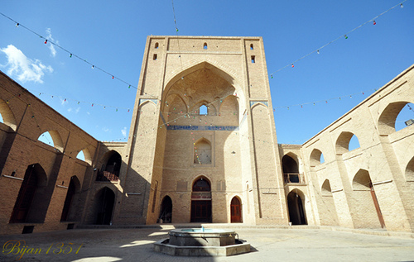
مساجد تك ایوانی مانند مسجد جامع سمنان و یزد
مسجد جامع سمنان

Slide 28
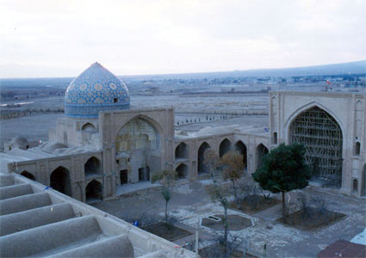
مساجد دو ايوانى مانند مسجد ملك زوزن در فرومد و مسجد ساوه
مسجد جامع ساوه

Slide 29
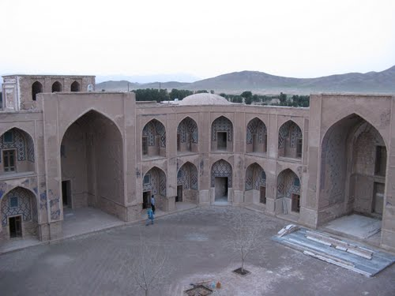
مساجد چهار ايوانى که اولین مسجد چهار ایوانی در ایران، « مسجد خرگرد خواف » است و بعد از آن، « مسجد جامع اصفهان ». مدارس و مساجد در عهد سلجوقی به چهار ایوانی تبدیل شده اند.
مسجد خرگرد خواف

Slide 30
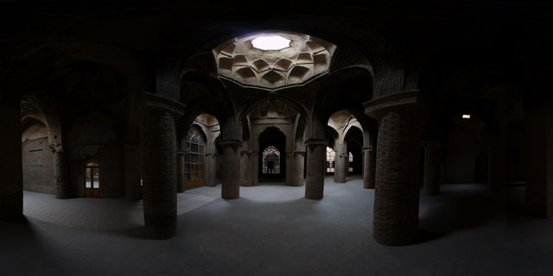
شبستان
مسجد جامع اصفهان

Slide 31
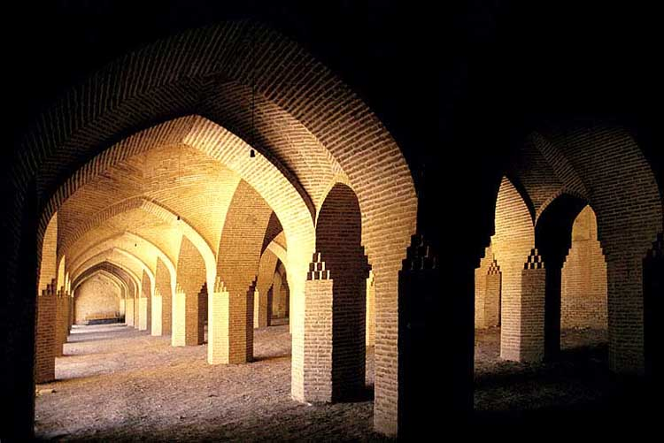
شبستان ازنظر لغوي به معني حرم سرا وخوابگاه مي باشد.واصطلاحاً در معماري به قسمتهاي سرپوشيده وسقف دارمساجدگفته مي شود.شبستانهاي ستوندارمعمولاً ارتفاع زيادي نداشته و درطرفين گنبدها بنا شده اند.شبستانها معمولاً طوري ساخته مي شوندكه دردوره هاي بعد بتوان با افزودن یا برداشتن دهانه هایی آنها را وسعت داد یا کوچک کرد.
مسجد جامع قم

Slide 32
شبستان يا محل ورود در سنت اسلامی ساخت مساجد، خلوت‌گاه اوليه مؤمن برای واقع شدن در حريم اصلی حرم است. اين ورودی‌ها كه گاه بر اساس وسعت مساجد تا چند شبستان ازدياد پيدا می‌كنند، مكان‌های خرم و خنك معنوی هستند و در واقع محل ورود به جهانی برتر از جهان بيرون است.
حتی در معماری مساجد شرق جهان اسلام (مثل الجزاير و مراكش) كه پيچيدگی معماری آن‌ها نسبت به غرب جهان اسلام زيادتر است، شبستان‌ها عظيم‌تر و باشكوه‌تر به چشم می‌آيند.

Slide 33
در اين شبستان‌ها از تصاوير، شمايل مقدس و پيكره‌های تراشيده از سنگ يا چوب خبری نيست؛ بلکه احديت بر اساس ديدگاه نظری اسلام، امری است مجرد وبه دور از ماده كه پرداختن به آن در قالب يك شمايل يا پيكره مقدس، از كمال آن می‌كاهد. در عوض از ابتدای نظر كردن به مساجد اسلامی، كلمات خداوند به چشم می‌آيند كه نوعی آميزش روحانی با اسليمی‌ها و طرح‌های ديگر پيدا كرده‌اند و در زمينه كاشی‌های صيقل خورده يا سنگ‌های رنگارنگ (معمولاً با تركيبی از رنگ‌های فيروزه‌ای به نشانه آسمان، سبز به نشانه طبيعت و سفيد علامت نور الهی) منقوش شده‌اند.

Slide 34
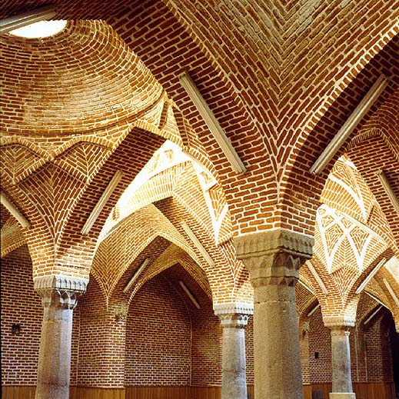
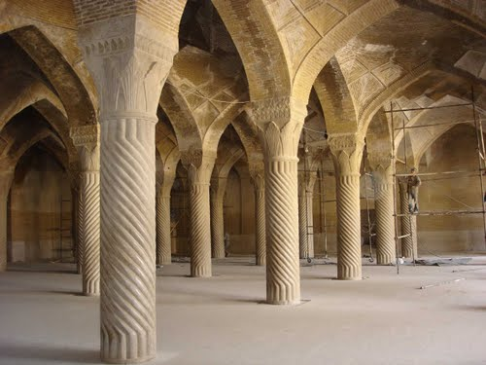
مسجد جامع تبریز
مسجد وکیل شیراز

Slide 35
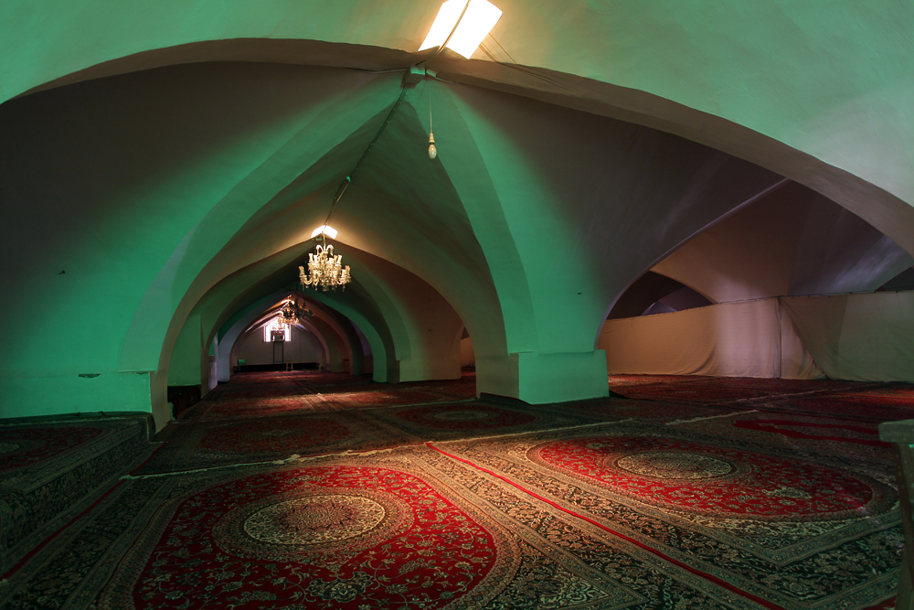
مسجد جامع اصفهان

Slide 36
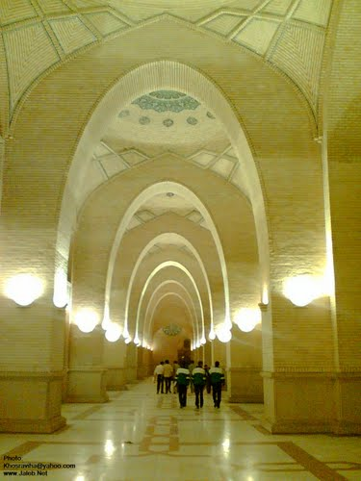
رواق
مسجد مصلی تهران

Slide 37
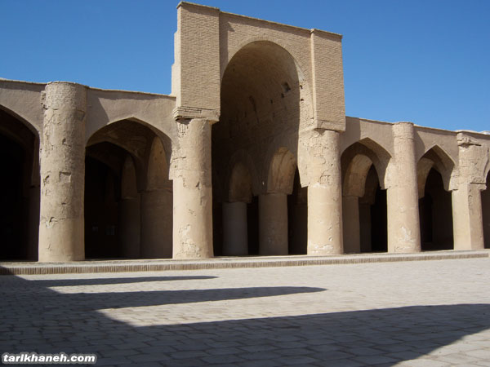
به فضاهاي سرپوشيده ياصفه هايي گفته مي شودكه معمولاً دراماكن مذهبي ودراطراف ميانسراي بنا ساخته مي شود. معمولاً دهانة اين رواق به سمت صحن مي باشد و به صورت طاق هاي جناقي يا چشمه طاق ساخته شده است كه فضاي ورودي مساجد را به شبستان يا گنبدخانه متصل مي كند. رواق بدون در و داراي سكو و حجره مي باشد.
رواق ها بیشتر در كشورهای اسلامی حوزه مدیترانه هند و پاكستان به كار رفته اند.در تاریخانه ی دامغان میتوان این رواق ها را مشاهده کرد.
تاریخانه ی دامغان

Slide 38
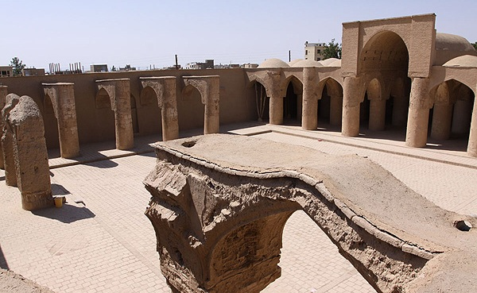
تاریخانه ی دامغان

Slide 39
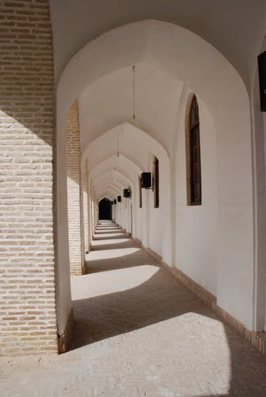
مسجد جامع یزد

Slide 40
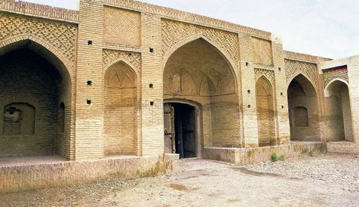
حجره

Slide 41
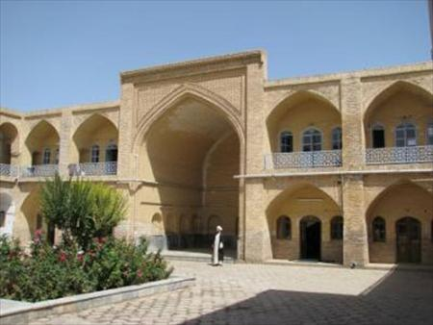
حجره يا اتاق،معمولاًدراطراف صحن مركزي بصورت مربع ومستطيل وياچندضلعي ساخته مي شود از اين حجره ها در مدارس يراي استفاده طلاب و دركاروانسراها براي استراحت مسافران و درخانقاه براي عزلت نشيني دراويش ساخته مي شود در برخي موارد حجره ها بصورت دو طبقه ساخته مي شود. حجره معمولاً داراي حداقل روشنايي مي باشد سقف آنها كوتاه و از نوع طاق ضربي و طاق آهنگ مي باشند.
مدرسه ی حاج سلطان العلما درکاشمر

Slide 42
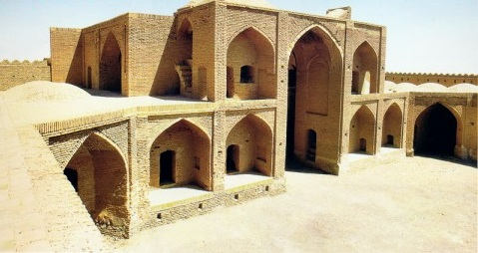
کاروانسرای کوهپایه

Slide 43
دپارتمان معماری ناربن
ارائه دهنده خدمات :
طراحی معماری
مدلینگ
پرزانته
رساله
مهندس کاویانی
09137299517

